Slide 1
DLNotes nas aulas de português
Roberlei Alves Bertucci (UTFPR)

Slide 2
Apoio do DLNotes para leitura e produção de textos
1
2
Karina Santos (2019)
Análise para compreensão leitora de processos argumentativos
Juliano Sippel (2019)
Análise para a construção de resumos
3
Sabrina Abe (2021)
Conectivos e redação do Enem
4
Equipe NuPILL
Análise para a compreensão leitora de estudantes de Letras

Slide 3
1
Karina Santos (2019)
Análise para compreensão leitora de processos argumentativos

Slide 4
Santos (2019)
Objetivo
Avaliar se as anotações estruturadas e semânticas, realizadas por estudantes do ensino superior, com o auxílio da ferramenta computacional DLNotes2, contribuem para compreensão de macro e microestruturas textuais no que diz respeito à organização dos processos argumentativos no gênero artigo de opinião.

Slide 5
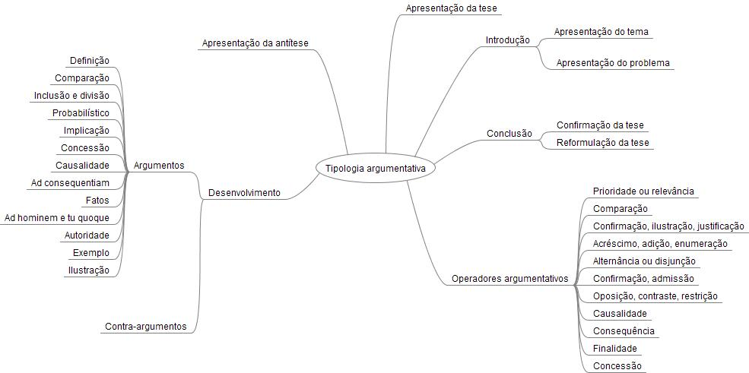
Santos (2019)
Proposta de estrutura

Slide 6
Santos (2019)
Metodologia
Participantes: 8 estudantes de graduação (1º a 3º períodos).
Coleta de dados: oferta de minicurso sobre leitura e interpretação do gênero artigo de opinião.
Duração de 4 encontros, com 120 minutos cada;
Atividades de anotação e interpretação do gênero em meio analógico, com papel, lápis e caneta; e digital, com o uso da ferramenta computacional DLNotes2 e do formulário online do Google.

Slide 7
Resultados
Notes:
Agora, que você restringiu o tópico, organize sua pesquisa em uma estrutura funcional. Há alguns padrões organizacionais comuns com base no tipo de pesquisa que você estiver fazendo.
Estruturas organizacionais:
Causa e efeito: esse tipo de estrutura é excelente para explicar as causas e os efeitos de um tópico
Compare e contraste: nesse padrão você destaca as semelhanças e as diferenças do tópico
Explicar o processo: essa estrutura é ótima para delinear uma série de etapas a seguir;
Definição: use essa estrutura para garantir que seu público-alvo entenderá o que você quer passar usando ilustrações, dando definições e esclarecendo equívocos
Classificação: uma estrutura organizacional comum é agrupar como tópicos ou fatos da pesquisa. Por exemplo, em segurança na internet sobre aplicativos de mídia social, você pode organizar a pesquisa analisando cada aplicativo de mídia social por vez.

Slide 8
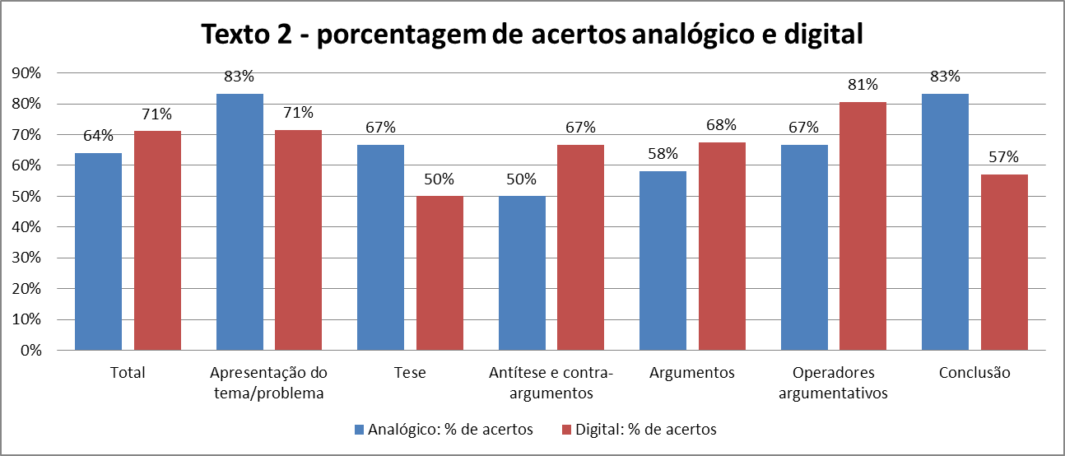
Santos (2019)
Atividade 2

Slide 9
Avaliação da autora
O uso da DLNotes pode ser uma motivação para os estudantes realizarem anotações e ensinar essa prática de modo sistematizado.
A DLNotes apresentou-se como um diferencial para o reconhecimento da microestrutura do gênero artigo de opinião.
É possível, no ensino-aprendizagem da leitura, pensar nessa prática como uma atividade metalinguística.
Com a estrutura de argumentação, os alunos foram instrumentalizados a realizar a leitura a partir de uma sistematização e orientações prévias.
Santos (2019)

Slide 10
Avaliação dos informantes
Os participantes utilizam tecnologias digitais em geral, mas apenas três responderam que leem textos teóricos em suportes digitais.
A maioria considerou a interface da ferramenta atraente (75%).
87,5% consideraram que a navegação pela ferramenta é de fácil acesso.
Todos concordaram que a DLNotes potencializa novas aprendizagens e 75% que ela propicia interação entre aluno e professor.
Santos (2019)

Slide 11
2
Juliano Sippel (2019)
Análise para a construção de resumos

Slide 12
Sippel (2019)
Objetivo
Verificar se as anotações produzidas no DLNotes foram recuperadas pelo estudantes na produção de texto, o que evidenciaria um apoio ao planejamento dessa produção.

Slide 13
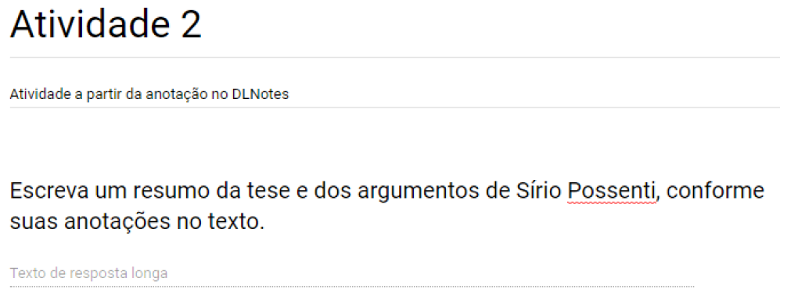
Sippel (2019)
Metodologia
disponibilização do texto na DLNotes2 para o aluno ler e realizar as anotações;
disponibilização de atividades de interpretação para serem respondidas após a leitura e anotação;
solicitação de escrita de resumo (figura);
17 alunos participantes.

Slide 14
Resultados
Notes:
Agora, que você restringiu o tópico, organize sua pesquisa em uma estrutura funcional. Há alguns padrões organizacionais comuns com base no tipo de pesquisa que você estiver fazendo.
Estruturas organizacionais:
Causa e efeito: esse tipo de estrutura é excelente para explicar as causas e os efeitos de um tópico
Compare e contraste: nesse padrão você destaca as semelhanças e as diferenças do tópico
Explicar o processo: essa estrutura é ótima para delinear uma série de etapas a seguir;
Definição: use essa estrutura para garantir que seu público-alvo entenderá o que você quer passar usando ilustrações, dando definições e esclarecendo equívocos
Classificação: uma estrutura organizacional comum é agrupar como tópicos ou fatos da pesquisa. Por exemplo, em segurança na internet sobre aplicativos de mídia social, você pode organizar a pesquisa analisando cada aplicativo de mídia social por vez.

Slide 15
Sippel (2019)
Quantidade de anotações / agrupamento

Slide 16
Sippel (2019)
Aluno do primeiro grupo (mais anotações)
“o aluno refez o percurso das anotações, isto é, produziu o texto seguindo a ordem de suas anotações”

Slide 17
Sippel (2019)
Aluno do segundo grupo (quantidade intermediária de anotações)
“há nas anotações uma fragilidade em relação, por exemplo, às produzidas pelos alunos dos textos analisados anteriormente (...) essa
fragilidade pode justificar a produção de um resumo que não atende aos critérios esperados. ”

Slide 18
Sippel (2019)
Aluno do terceiro grupo (poucas anotações)
“Percebemos que esse texto apresenta muitos problemas, de acordo com os critérios que estabelecemos para análise: não torna capaz o leitor do resumo de ter, por meio da sua leitura, a compreensão global articulada do texto com o desenvolvimento das ideias; não há menção de diferentes ações do autor do texto original; e o texto não é compreensível por si mesmo. ”

Slide 19
Avaliação do autor
Observamos, em comparação com os textos dos blocos anteriores, aqueles que tiverem maior quantidade, ou uma quantidade intermediária de anotações, que as anotações realizadas da DLNotes2 de fato auxiliaram os alunos a estruturar melhor seus textos. Vimos exemplos de produções em que todas as anotações foram recuperadas, algumas anotações foram recuperadas, ou quase nenhuma anotação foi recuperada, e esses exemplos trazem um texto com informações mais organizadas, se comparados à produção desse aluno.
Sippel (2019)

Slide 20
Avaliação dos informantes
76,2% considera que a ferramenta estimula a autonomia dos usuários;
71,% acredita que a ferramenta otimiza novas aprendizagens;
80,9% concorda que a ferramenta oportuniza a interação entre professor e aluno;
61,9% afirma ser possível utilizar a DLNotes2 com atividades no trabalho de sala de aula; e
76,2% diz que a DLNotes2 tem flexibilidade para o professor adaptá-la sob vários focos no texto.
Sippel (2019)

Slide 21
3
Sabrina (Abe) – estudante do 2º ano do Colégio Estadual Júlia Wanderley - Curitiba
Conectivos na redação do Enem

Slide 22
Abe (2021)
Objetivos
descrever a ocorrência de conectivos em redações do Enem, focando aspectos como tipologia e posição no parágrafo. Secundariamente, propomos verificar se existe alguma recorrência desses elementos em redações avaliadas com nota máxima.

Slide 23
Abe (2021)
Metodologia
seleção de 10 textos nota mil (FELPI, 2019);
anotação, via DLNotes dos conectivos e sua posição;
análise dos resultados.

Slide 24
Resultados
Notes:
Agora, que você restringiu o tópico, organize sua pesquisa em uma estrutura funcional. Há alguns padrões organizacionais comuns com base no tipo de pesquisa que você estiver fazendo.
Estruturas organizacionais:
Causa e efeito: esse tipo de estrutura é excelente para explicar as causas e os efeitos de um tópico
Compare e contraste: nesse padrão você destaca as semelhanças e as diferenças do tópico
Explicar o processo: essa estrutura é ótima para delinear uma série de etapas a seguir;
Definição: use essa estrutura para garantir que seu público-alvo entenderá o que você quer passar usando ilustrações, dando definições e esclarecendo equívocos
Classificação: uma estrutura organizacional comum é agrupar como tópicos ou fatos da pesquisa. Por exemplo, em segurança na internet sobre aplicativos de mídia social, você pode organizar a pesquisa analisando cada aplicativo de mídia social por vez.

Slide 25
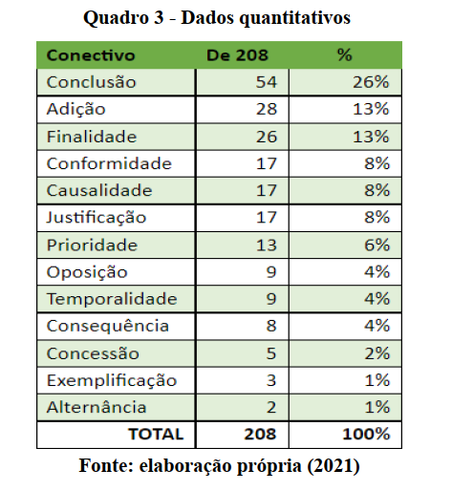
Abe (2021)
Frequência

Slide 26
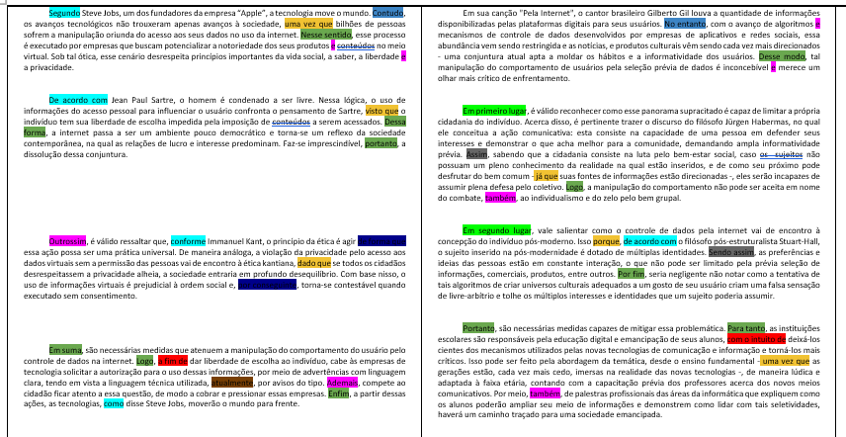
Abe (2021)
Posição

Slide 27
Avaliação da autora
verificamos a existência de várias ocorrências de certos tipos de conectivos nas redações avaliadas com nota máxima em lugares próximos, e até mesmo iguais.
Depoimento: https://www.youtube.com/watch?v=DXe1WcarHI0
Abe (2021)

Slide 28
4
NuPILL – UFSC, UTFPR, UEMA
Análise para a compreensão leitora de estudantes de Letras

Slide 29
Objetivo
analisar o impacto que a ferramenta DLNotes causa no ensino-aprendizagem da leitura, focando, nos cursos de Letras, com o intuito último de viabilizar o uso de uma ferramenta de mediação de leitura.
Fase de análise do piloto (UTFPR)

Slide 30
Referências
Notes:
Após consultar várias fontes, será necessário restringir o tópico. Por exemplo, o tópico sobre segurança na internet é enorme, mas você pode restringir o tópico para incluir a segurança na internet em relação aos aplicativos de mídia social que os adolescentes estão usando excessivamente. Um tópico como esse é mais específico e será relevante para seus colegas. Algumas perguntas a levar em consideração para ajudar a restringir o tópico:
Quais tópicos da pesquisa me interessam mais?
Quais tópicos da pesquisa serão mais interessantes para meu público-alvo?
Quais tópicos o público-alvo vai achar mais interessante? Chocante? Inspirador?

Slide 31
ABE, Sabrina dos Santos; BERTUCCI, Roberlei Alves. Análise de ocorrências de conectivos em redações do Enem. Anais do SICITE, UTFPR, 2021. Disponível em: < https://eventos.utfpr.edu.br//sicite/sicite2021/paper/viewFile/8143/3609 > Acesso em 10 jul. 2023.
SANTOS, Karina Pacheco van der Broock. DLNotes2: análise do uso de ferramenta computacional para compreensão leitora de processos argumentativos. Dissertação (mestrado) – Universidade Tecnológica Federal do Paraná. Programa de Pós-graduação em Estudos de Linguagens. Curitiba, 2019. Disponível em: < http://repositorio.utfpr.edu.br/jspui/handle/1/4260 >
SIPPEL, Juliano. Anotação digital e produção textual: o uso da DLNotes2 na construção de resumos. Dissertação (mestrado) – Universidade Tecnológica Federal do Paraná. Programa de Pós-graduação em Estudos de Linguagens. Curitiba, 2019. Disponível em: < http://repositorio.utfpr.edu.br/jspui/handle/1/4377 >

Slide 32
Obrigado
Roberlei Alves Bertucci (UTFPR)
bertucci@utfpr.edu.br

